Slide 1
大概分这几个
1、数据预处理
2、数据挖掘算法的选择
3、结果评估
4、“余弦定理”连接模型

Slide 2
数据预处理
1、数据分析：两个离群点，结论：删去
2、对分类变量：定序变量选择整数排列表示，非定序变量使用onehot编码。
使用onehot原因：将离散特征通过one-hot编码映射到欧式空间，是因为，在回归，分类，聚类等机器学习算法中，特征之间距离的计算或相似度的计算是非常重要的，而我们常用的距离或相似度的计算都是在欧式空间的相似度计算。
将离散型特征使用one-hot编码，确实会让特征之间的距离计算更加合理。比如，有一个离散型特征，代表工作类型，该离散型特征，共有三个取值，不使用one-hot编码，其表示分别是x_1 = (1), x_2 = (2), x_3 = (3)。两个工作之间的距离是，(x_1, x_2) = 1, d(x_2, x_3) = 1, d(x_1, x_3) = 2。那么x_1和x_3工作之间就越不相似吗？显然这样的表示，计算出来的特征的距离是不合理。那如果使用one-hot编码，则得到x_1 = (1, 0, 0), x_2 = (0, 1, 0), x_3 = (0, 0, 1)，那么两个工作之间的距离就都是sqrt(2).即每两个工作之间的距离是一样的，显得更合理。
不全部使用onehot原因：防止变量过多，导致拥有每一组变量对应的数据减少，模型提取出不正确的特征

Slide 3
数据挖掘算法的选择
Ols
Elasticnet
Lasso
Nerual network
gradient boost
Xgboost

Slide 4
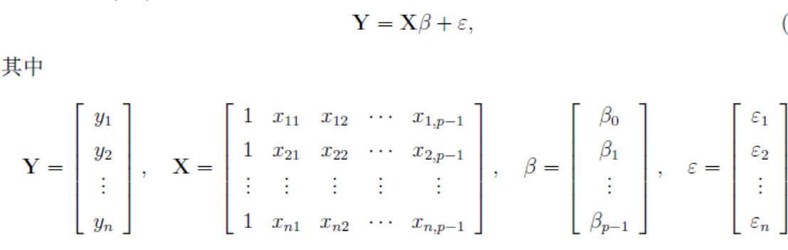
线性模型
Ols：最简单且基础的模型。
核心：

Slide 5

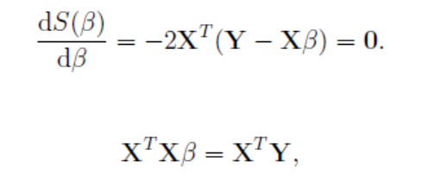
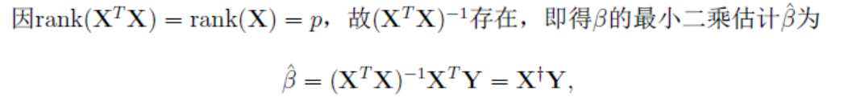
线性模型
目的是使得误差函数尽量小

Slide 6

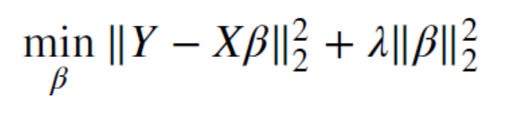
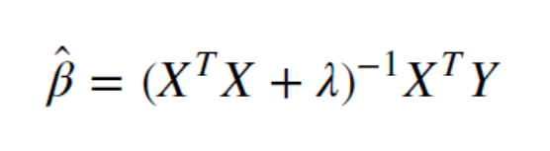
线性模型
Ols问题：rank(x)并不经常等于p，这时 并不存在
解决方法：
ridge

Slide 7
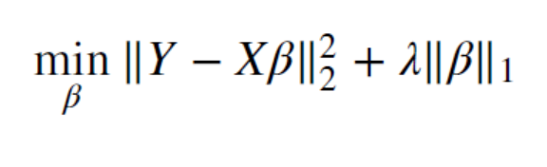
线性模型
解决方法：
Lasso：
Elasticnet：将lasso、ridge合二为一：

Slide 8
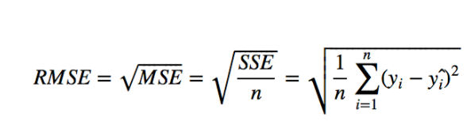
结果
评价方法：
Ols：1.7e8，原因：参数较多且特征矩阵过于稀疏
Lasso：28056
Ridge：27534
Elasticnet：26658
结论：可以明显看到，在添加正则项之后线性模型表现好了很多

Slide 9
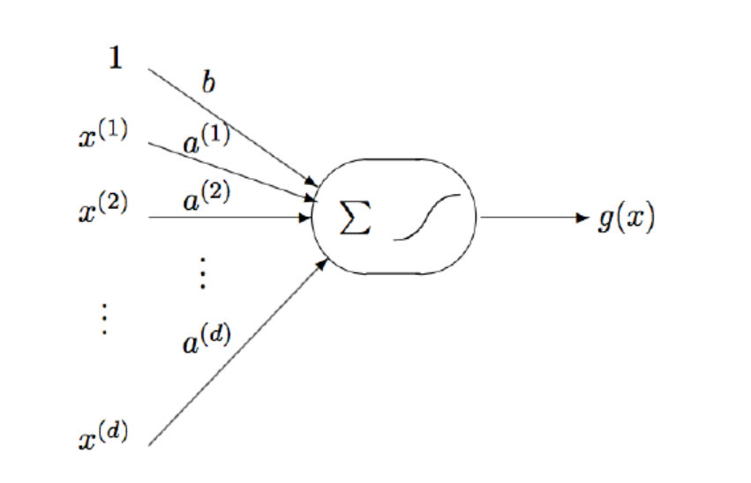
神经网络
简介：

Slide 10
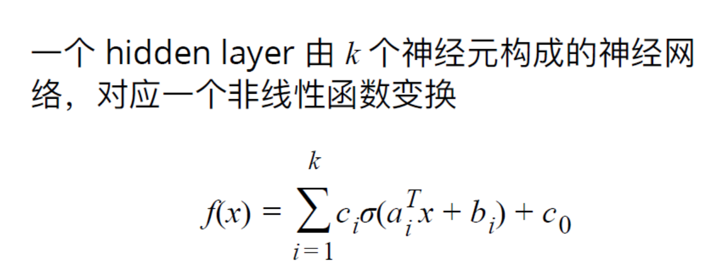
神经网络

Slide 11
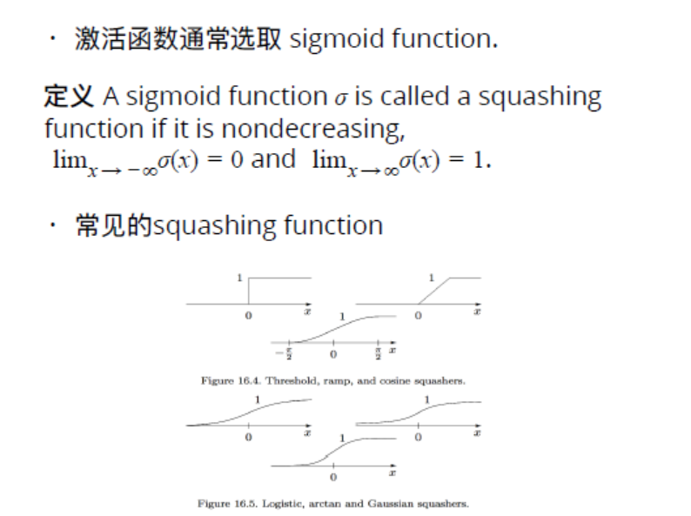
神经网络

Slide 12
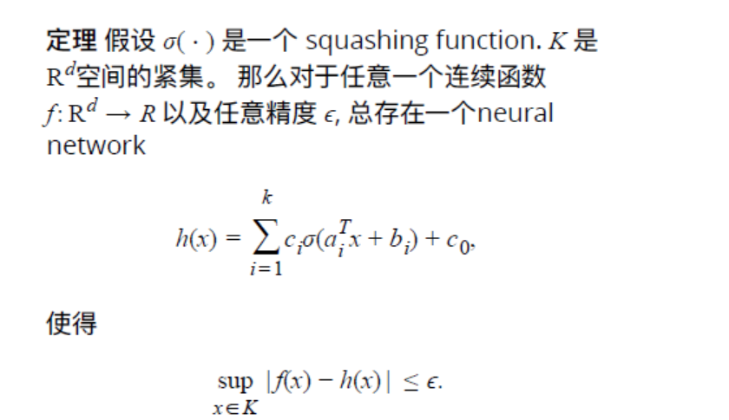
神经网络

Slide 13
结果评估
Rmse：75893
结论：在本组数据中神经网络问题比较明显，因为特征较多，数据相比特征却相对稀少，所以出现了过拟合的问题

Slide 14
集成学习
传统boosting:在算法开始的时候，为每一个样本赋上一个权重值，初始的时候，大家都是一样重要的。在每一步训练中得到的模型，会使得数据点的估计有对有错，我们就在每一步结束后，增加分错的点的权重，减少分对的点的权重，这样使得某些点如果老是被分错，那么就会被“严重关注”，也就被赋上一个很高的权重。然后等进行了N次迭代（由用户指定），将会得到N个简单的分类器（basic learner），然后我们将它们组合起来（比如说可以对它们进行加权、或者让它们进行投票等），得到一个最终的模型。

Slide 15
集成学习
Gradient Boosting与传统的Boost的区别是，每一次的计算是为了减少上一次的残差(residual)，而为了消除残差，我们可以在残差减少的梯度(Gradient)方向上建立一个新的模型。所以说，在Gradient Boost中，每个新的模型的简历是为了使得之前模型的残差往梯度方向减少，与传统Boost对正确、错误的样本进行加权有着很大的区别。

Slide 16
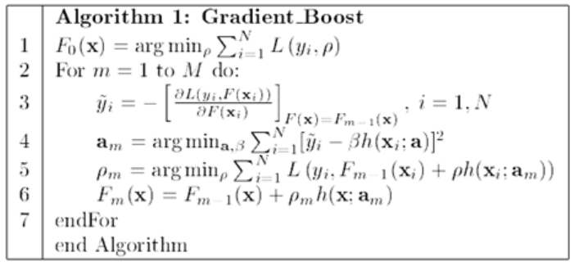
集成学习

Slide 17
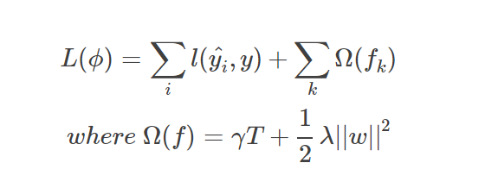
集成学习
Xgboost：在近来的不少kaggle竞赛中屡创佳绩，因其迭代效率被大牛们广为推崇
目标函数：
其中l是损失函数，用来衡量y^与y的相近程度，第二项Ω则是正则项，它包含了两个部分，第一个是γT，这里的T表示叶子结点的数量。另外一部分则是L2正则项，通过对叶子结点的权重进行惩罚，使得不会存在权重过大的叶子结点防止过拟合。w就表示叶子结点的权重。

Slide 18
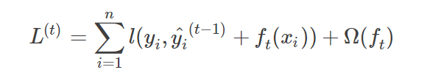

集成学习
Xgboost：优化：每一步增加一个基分类器ft，贪婪地去优化这个目标函数，使得每次增加，都使得loss变小。如此一来，我们就得到了一个可以用于评价当前分类器ft性能的一个评价函数：
然后在ft=0处二阶泰勒展开：

Slide 19

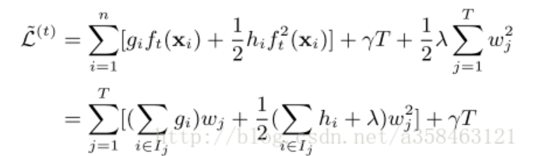
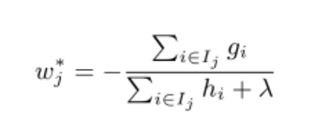
集成学习
Xgboost：由于我们的目标函数L只受函数f的影响，上一次的loss对本次迭代并没有影响，于是我们可以删除掉常数项，得到：
由于每个ft(xi)都对应着一个叶子结点wi，于是我们可以用wi来代替一个个ft，所以我们将该目标函数改写一下可以得到：
解得

Slide 20
集成学习
调参：
n_estimators:决策树的数量
max_depth最大树深度：当树达到最大深度时则停止建立决策树。
min_child_weight:最小的样本权重和，样本权重和就是∑hi，当样本权重和小于设定阈值时则停止建树。
Shrinkage：在每个迭代中树中，对叶子结点乘以一个缩减权重eta。该操作的作用就是减少每颗树的影响力，留更多的空间给后来的树提升。
colsample_bytree就表示我们在建树前就随机选择一部分特征，然后之后所有叶子结点的分裂都只使用这部分特征。

Slide 21
结果
Gradient boosting:20876
Xgboost:21286
可以看到在房价预测的数据中，集成学习的表现是相当不错的

Slide 22
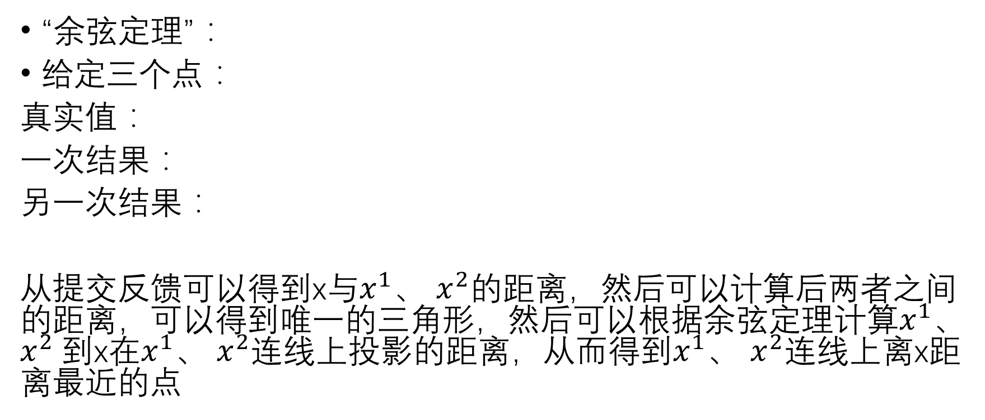
连接模型
“余弦定理”：
给定三个点：
真实值：
一次结果：
另一次结果：
从提交反馈可以得到x与$x^{1}$、 $x^{2}$的距离，然后可以计算后两者之间的距离，可以得到唯一的三角形，然后可以根据余弦定理计算$x^{1}$、 $x^{2}$到x在$x^{1}$、 $x^{2}$连线上投影的距离，从而得到$x^{1}$、 $x^{2}$连线上离x距离最近的点

Slide 23
最终成果与总结
Rmse：19481
总结：
1、最开始的数据预处理中将所有分类变量均使用onehot，然而因为得到特征矩阵过于稀疏，神经网络和集成学习的模型都过拟合严重，而lasso、ridge等线性模型均无显著变化。
2、曾经试图对分类变量做交互检验并将新的交互变量onehot，然而效果并不明显，在实际使用中，lasso和ridge均未采用这些新的变量（也就会权值为0）（其他模型因为无法看到weight变量所以无法确定是否采样）
3、学习了调用库来进行建模的方法，正如老师所言：90%的时间都花在了数据预处理上面
4、“发明”了“余弦定理”的方法，是否是另一种集成学习呢（笑）

